Slide 1
ORMs
Mapeadores Objeto - Relacional

Slide 2
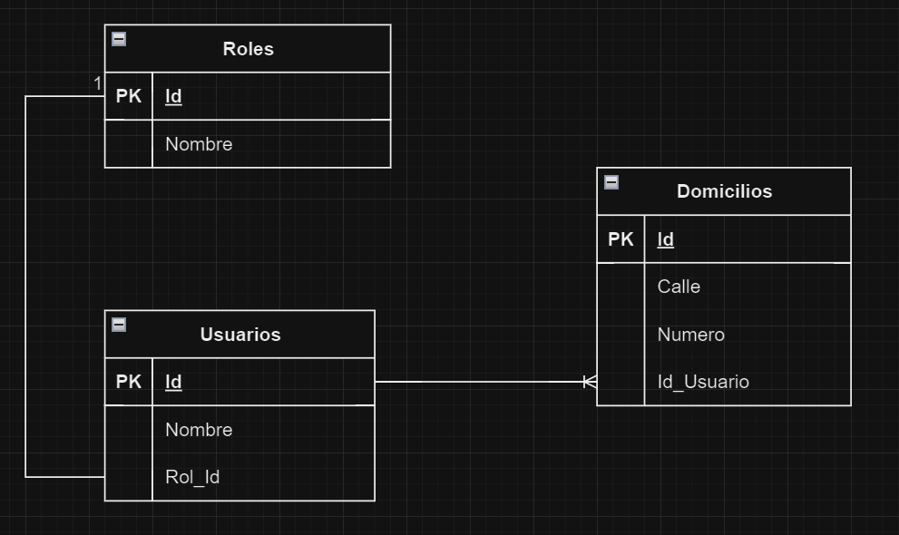
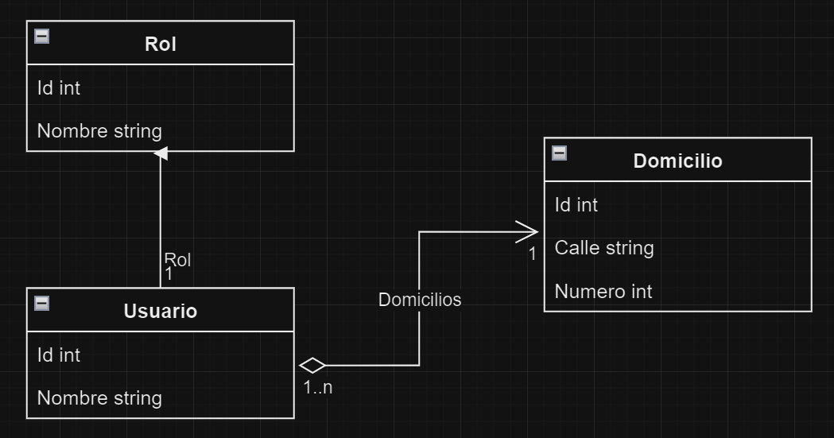
ER vs Objetos
IMPEDANCIA

Slide 3
¿Qué es un ORM?
Es una herramienta (por lo general, una librería)
Permite la persistencia de los objetos de una aplicación OO mediante una base de datos relacional
Proveen potentes motores de queries, que permiten escribir consultas en el lenguaje de programación de origen, y son traducidas al lenguaje de la BD (usualmente, SQL)

Slide 4
¿Por qué un ORM?
Permite una mayor abstracción al trabajar con BDR y OO.
Facilita el trabajo del programador para generar consultas, y traer de la base de datos grafos completos de objetos.
Al ser librerías de fabricante u open source, son código probado y agiliza el desarrollo de la capa de acceso a datos.
Notes:
Permite una mayor abstracción al trabajar con BDR y OO, definiendo una sola vez, cómo “mapear” los objetos.
Facilita el trabajo del programador para generar consultas, y traer de la base de datos grafos completos de objetos.
Al ser librerías de fabricante u open source, son código probado y agiliza el desarrollo de la capa de acceso a datos.

Slide 5
Ventajas
El programador casi no interactúa con la base de datos directamente.
Abstracción: el programador no necesita saber a qué base de datos se van a persistir los objetos.
Flexibilidad: todos los ORMs traen diferentes “providers” de bases de datos.
Seguridad: los ORMs se programan bajo buenas prácticas de codificación.
Cross-platform: los ORMs más difundidos tienen ya implementaciones en las plataformas más conocidas (Linux, Windows, Mac…)
Notes:
Flexibilidad: todos los ORMs traen diferentes “providers” de bases de datos. Esto permite que con una sola programación, se puedan usar diferentes bases de datos, con sólo configurar el motor.
Seguridad: los ORMs se programan de tal forma que algunos ataques, como ser inyección de SQL, son prácticamente imposibles de realizar.

Slide 6
Desventajas
Consultas muy complejas, o con conversiones de datos en la selección, pueden no ser traducidas por algunos ORMs.
Mal configurado, es un punto débil de performance.
A los DB managers no les gusta demasiado ☹
Si bien están altamente optimizados, tienen su penalidad en performance frente a otros métodos de acceso a datos.
Notes:
Mal configurado, es un punto débil de performance. Una cascada de objetos mal configurada puede levantar la base de datos completa a memoria.
A los DB managers no les gusta demasiado, dado que al generar las consultas SQL “al vuelo” no permite hacer optimizaciones en las bases de datos.
Si bien están altamente optimizados, tienen su penalidad en performance frente a otros métodos de acceso a datos (como ser llamada directa a procedimientos almacenados).

Slide 7
Componentes básicos
Entidades (entities): son los objetos de nuestro modelo de datos, que son mapeados a tablas y relaciones en la BD relacional.
Contexto: es un objeto “pesado”, que se suele crear al inicio de nuestro programa, que nos permite administrar las consultas y persistencias.
Notes:
Contexto: hacer algún comentario sobre el tiempo de vida de este objeto

Slide 8
Componentes opcionales
Sesiones: Algunos contextos, como Hibernate, generan “sesiones”, que son objetos livianos que permiten manejar la persistencia.
Archivos de configuración: algunos ORMs se valen de archivos de “mapeo”, donde se explicita la manera en la cual las entidades y sus relaciones se mapean a la BD.
Lenguajes de consulta: algunas librerías implementan sus propios lenguajes de consulta, para hacer queries complejas contra la BD.
Generadores de BD: algunos mapeadores proveen un generador de base de datos.
Notes:
Sesiones: Algunos contextos se usan directamente para persistir o consultar la BD; otros, como Hibernate, generan “sesiones”, que son objetos livianos que permiten manejar la persistencia.
Archivos de configuración: algunos ORMs se valen de archivos de “mapeo”, donde se explicita la manera en la cual las entidades y sus relaciones se mapean a la BD.
Lenguajes de consulta: algunas librerías implementan sus propios lenguajes de consulta, para hacer queries complejas contra la BD.
Generadores de BD: algunos mapeadores proveen un generador de base de datos: en base a la configuración del mapeo y el provider de DB a usar, genera el archivo SQL para generar la base o bien, genera directamente la base de datos.

Slide 9
Algunos ORMs
(N)Hibernate (Java-C#)
Entity Framework (Core) (C#)
Doctrine (PHP)
Propel (PHP)
Peewee (Python)
Django (Python)
Más…

Slide 10
Hibernate
“Hibernate is an object / relational mapping tool for Java environments.” (manual de referencia de Hibernate)
Es un mapeador de objetos en bases de datos relacionales
Siendo uno de los primeros mapeadores, ha sido portado a varias plataformas, entre ellas .NET (nHibernate)

Slide 11
Entity Framework Core (EFCore)
Entity Framework Core es un moderno mapeador Objeto-DB para .NET
Soporta consultas LINQ, seguimiento de cambios, actualizaciones y migraciones de esquema de DB.
Trabaja con muchas bases de datos, incluídas SQL Server, SqlLite, PostgreSQL, MySQL, CosmosDB.
Su modelo de programación permite que sus capacidades nativas puedan ser extendidas por los desarrolladores.

Slide 12
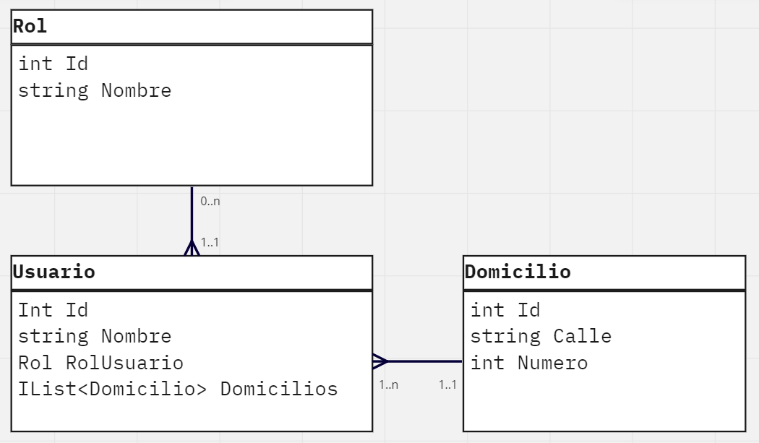
Ejemplo

Slide 13


Slide 14
¿Qué es Hibernate?
“Hibernate is an object / relational mapping tool for Java environments.” (manual de referencia de Hibernate)
Es un mapeador de objetos en bases de datos relacionales

Slide 15
¿Qué es Hibernate?
“Hibernate is an object / relational mapping tool for Java environments.” (manual de referencia de Hibernate)
Es un mapeador de objetos en bases de datos relacionales

Slide 16
¿Qué es Hibernate?
“Hibernate is an object / relational mapping tool for Java environments.” (manual de referencia de Hibernate)
Es un mapeador de objetos en bases de datos relacionales

Slide 17
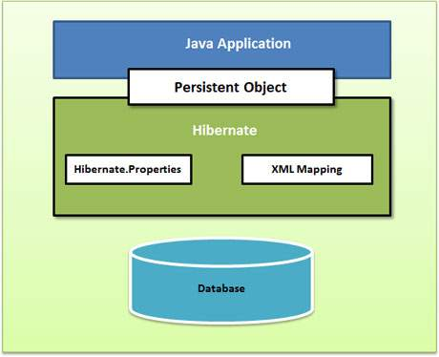
Arquitectura Hibernate

Slide 18
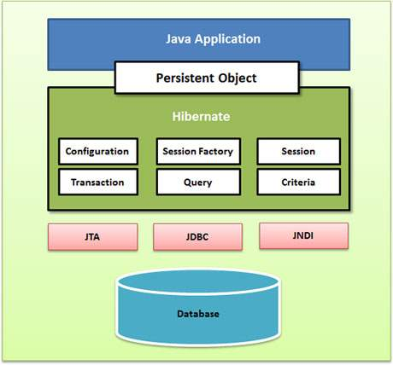
Arquitectura Hibernate
Notes:
Configuration: conexión con la base de datos (hibernate.properties and hibernate.cfg.xml) y mapeo de objetos.
Session Factory: se crea al inicializar la app utilizando los archivos de configuración. Una por base de datos. Utiliza el patrón de diseño Factory para instanciar los objetos Session.
Session: es una conexión física a la BD. Se instancia cada vez que se requiere interactuar con la BD. La persistencia y la recuperación de objetos se hace a través de una sesión.
Transaction: encargado de manejar transacciones SQL (o unit of work). Es de uso opcional.
Query: permite hacer consultas a la BD utilizando SQL o HQL.
Criteria: permite hacer consultas a la BD pero utilizando queries orientadas a objetos.

Slide 19
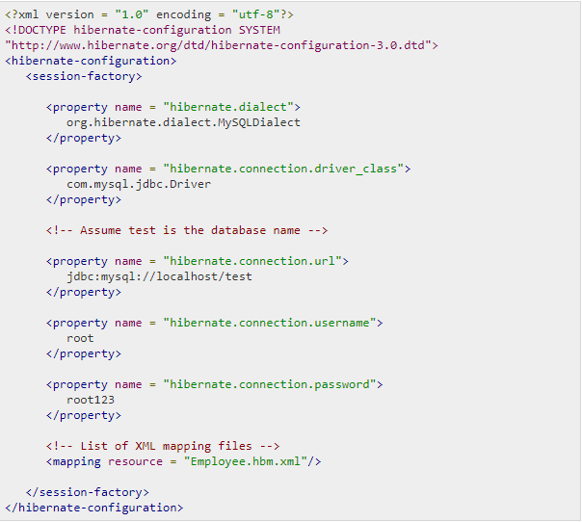
Configuración Hibernate

Slide 20
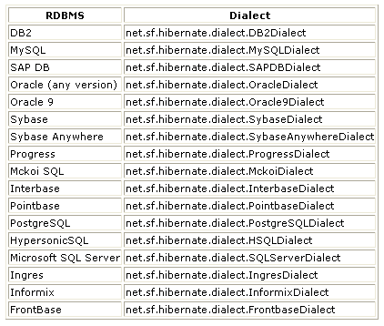
Configuración Hibernate
Dialecto de Hibernate – indica el tipo de SQL que debe utilizar para “hablar” con la BD

Slide 21
Ejemplo 1
public class Rol
{
public virtual int IdRol { get; set; }
public virtual string Nombre { get; set; }
public virtual string Descripcion { get; set; }
public virtual bool Activo { get; set; }
}

Slide 22
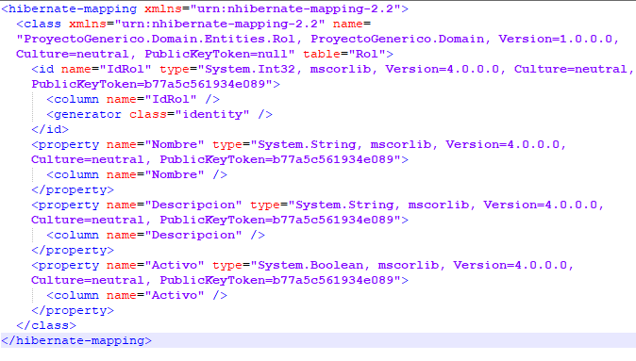
Ejemplo 1

Slide 23
Ejemplo 2
public class Persona
{
public virtual int IdPersona { get; set; }
public virtual string Nombre { get; set; }
public virtual string Apellido { get; set; }
public virtual bool Activo { get; set; }
public virtual IList<Domicilio> Domicilios { get; set; }
}

Slide 24
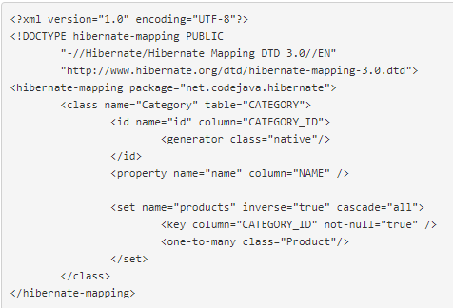
Ejemplo 2

Slide 25
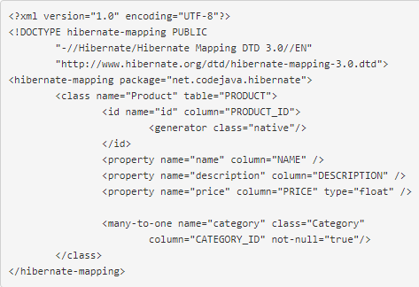
Ejemplo 2

Slide 26
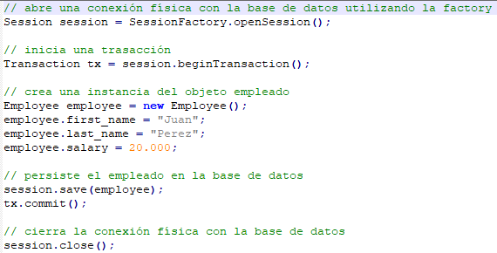
Comunicación con la BD

Slide 27
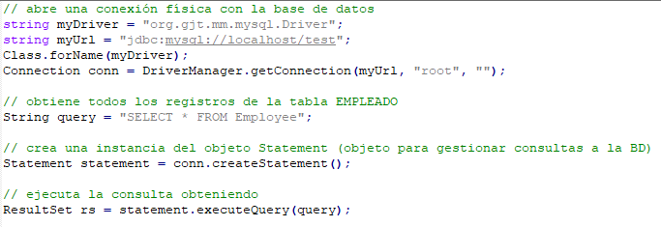
Hibernate vs JDBC

Slide 28
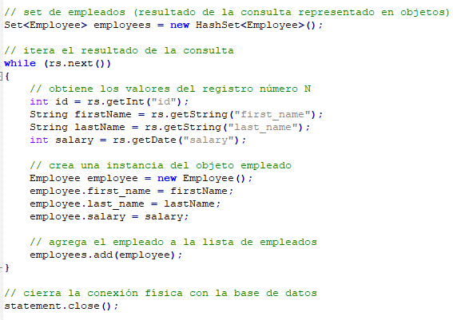
Hibernate vs JDBC

Slide 29
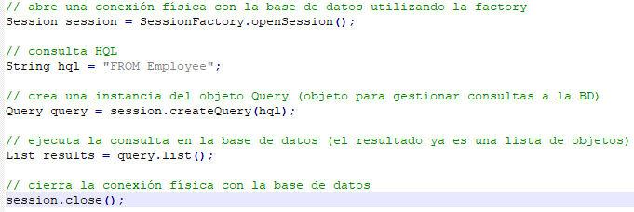
Hibernate vs JDBC

Slide 30


Consultas HQL (Hibernate Query Language)
FORM clause
SELECT clause

Slide 31



Consultas HQL (Hibernate Query Language)
WHERE clause
ORDER BY clause
GROUP BY clause

Slide 32

Consultas HQL (Hibernate Query Language)
Named Parameters

Slide 33

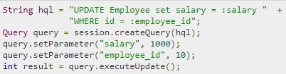
Consultas HQL (Hibernate Query Language)
INSERT clause
UPDATE clause

Slide 34


Consultas HQL (Hibernate Query Language)
DELETE clause
Paginación

Slide 35


Consultas utilizando Criteria
Análogo a FROM clause
Restricciones

Slide 36
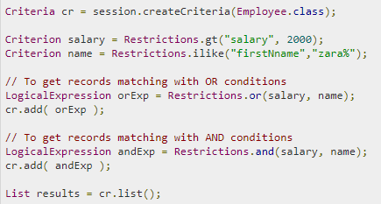
Consultas utilizando Criteria
Restricciones

Slide 37
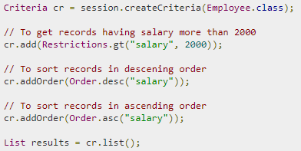

Consultas utilizando Criteria
Ordenamiento
Paginación

Slide 38
Session – métodos
get (Class clazz, Serializable id)
Recupera una instancia de la base de datos
save (Object object)
Persiste una instancia en la base de datos
update (Object object)
Actualiza una instancia de la base de datos
saveOrUpdate (Object object)
Crea o actualiza una instancia de la base de datos
delete (Object object)
Elimina una instancia de la base de datos
flush ()
Persiste los cambios en la base de datos
close ()
Cierra la sesión con la base de datos

